Slide 1

苏教版 数学 一年级 下册
1
20以内的退位减法
十几减9
情境导入
探究新知
课堂练习
课堂小结
课后作业
WWW.PPT818.COM

Slide 2

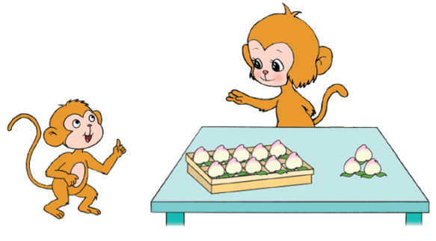

情境导入
我买9个。
还剩多少个？
13 － 9 = （个）
返回

Slide 3

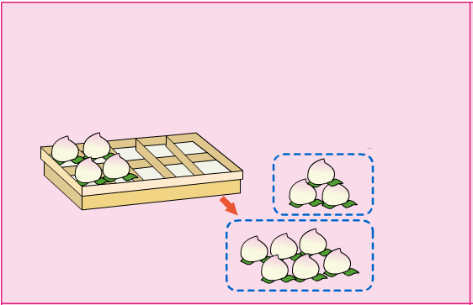
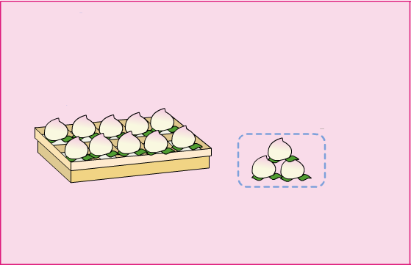
探究新知
平十法
先减去3个，
再减去6个。
4
13 － 9 = （个）
返回

Slide 4
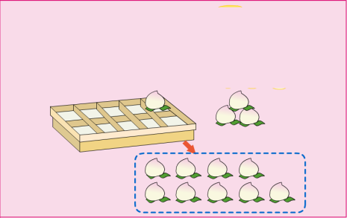
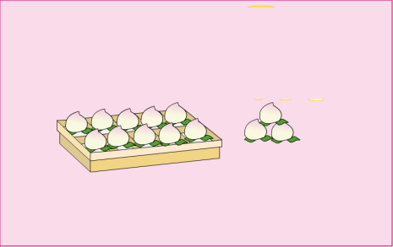
破十法
从10个里减去9个……
4
13 － 9 = （个）
返回

Slide 5
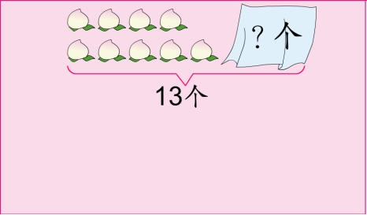
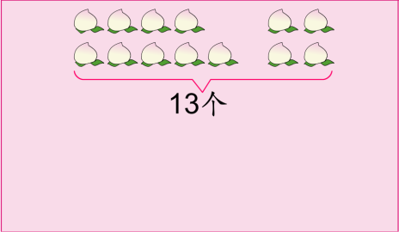
想加算减
9加（ ）得13，13减9得4。
4
4
13 － 9 = （个）
返回

Slide 6
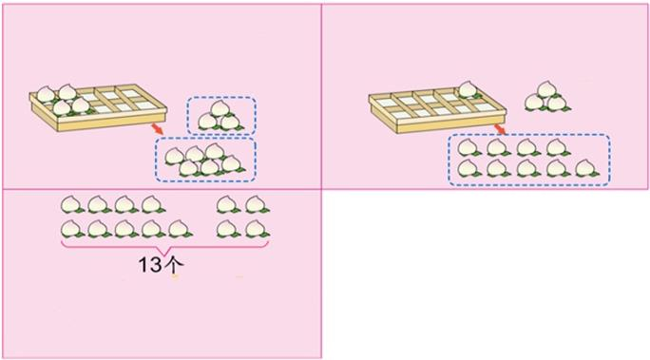
13 － 9 = （个）
4
先减去3个，
从10个里减去9个……
再减去6个。
平十法
破十法
你喜欢哪种方法？
想加算减
9加（4）得13，13减9得4。
返回

Slide 7


课堂练习
1.先圈一圈，再计算。
12 － 9 =
3
16 － 9 =
7
返回

Slide 8
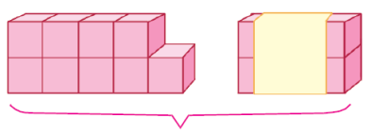
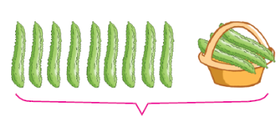
2.
？根
？个
15 个
17 根
15 － 9 =
6
8
17 － 9 =
返回

Slide 9
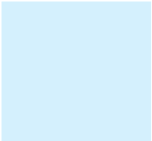
3.
9＋2 =
9＋5 =
9＋9 =
11
14
18
11－9 =
14－9 =
18－9 =
2
5
9
返回

Slide 10

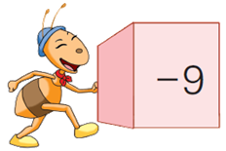
4.
12－9 = 3
10－9 = 1
14－9 = 5
11－9 = 2
16－9 = 7
18－9 = 9
13－9 = 4
17－9 = 8
19－9 = 10
15－9 = 6
返回

Slide 11
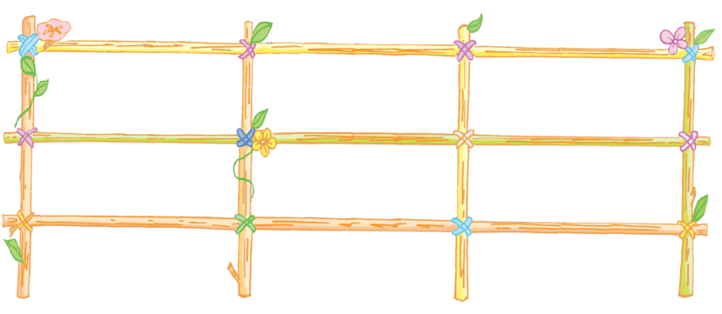
5.
11－9 =
2
14－9 =
17－9 =
5
8
12－9 =
15－9 =
3
6
18－9 =
9
13－9 =
16－9 =
4
7
19－9 =
10
返回

Slide 12

课堂小结
这节课你们都学会了哪些知识？
1.平十减
2.破十减
3.想加算减
返回

Slide 13


课后作业
补充习题：
第1页
返回

